Slide 1
KARTAL CONSULTING · ANALISIS ESTRATEGICO
EL MAPA DEL DOLAR:
QUIEN TRAE Y QUIEN SE LO LLEVA
Flujos de divisas bajo la gestion Milei: superavit, organismos y atesoramiento masivo
ESTRATEGIA · DECISION · EJECUCION
KARTAL Consulting | kartal.com.ar | Viernes 5 de Junio de 2026
Notes:
Portada. El informe mapea quién trae divisas a Argentina y quién se las lleva bajo la gestión Milei 2024-2026.

Slide 2
EL DATO QUE LO DICE TODO
USD 39.032M
Los argentinos atesoraron esa cifra entre 2024 y abril 2026
Es MAS que todo el superavit comercial acumulado en el mismo periodo
USD 38.462M
USD 20.168M
USD 18.586M
Superavit
Comercial
Organismos
Multilaterales
Deuda Empresas
(ONs)
«Los argentinos se llevaron mas dolares de los que trajo el comercio exterior»
KARTAL Consulting | kartal.com.ar | Viernes 5 de Junio de 2026
Notes:
Slide de impacto máximo. USD 39.032M de atesoramiento privado supera el superávit comercial total. Las tres mini-cards muestran las fuentes de entrada. Frase viral: los argentinos se llevaron más dólares de los que trajo el comercio.

Slide 3
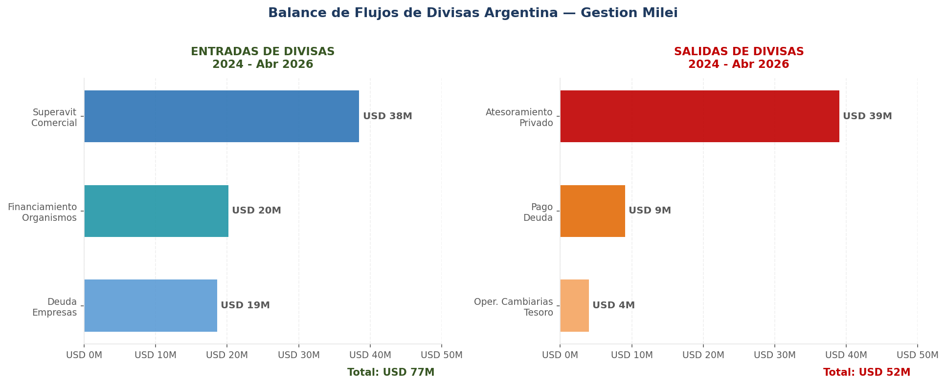
EL BALANCE COMPLETO: QUIEN ENTRA, QUIEN SALE
«Los argentinos se llevaron mas dolares de los que trajo el comercio exterior»
KARTAL Consulting | kartal.com.ar | Viernes 5 de Junio de 2026
Notes:
El gráfico de balance muestra entradas vs salidas 2024-abr 2026. El atesoramiento (USD 39.032M) casi iguala el superávit comercial. La columna verde son las entradas genuinas; la roja, las salidas.

Slide 4
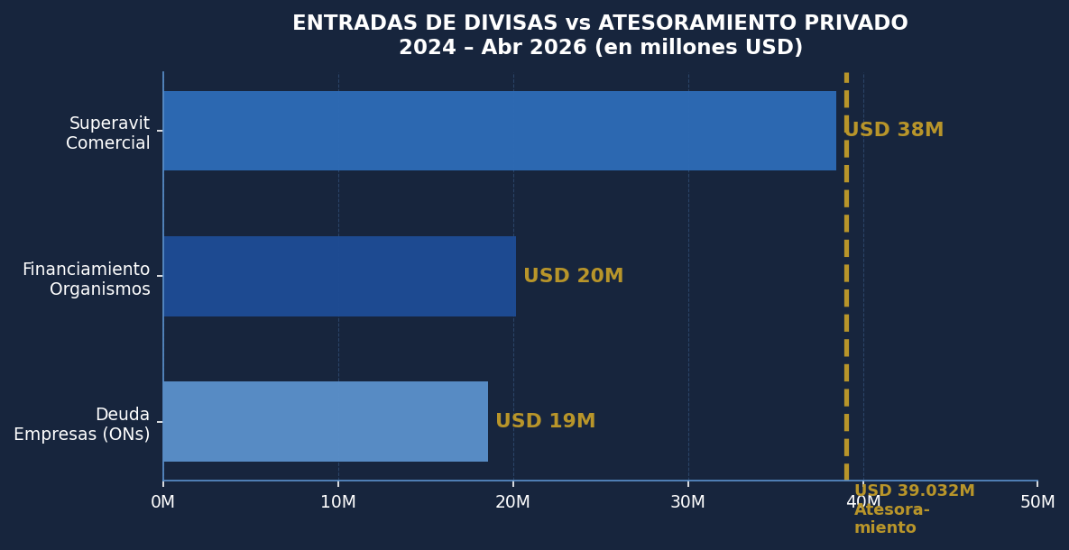
DE DONDE VIENE EL DOLAR: TRES FUENTES, NINGUNA IDEAL
El superavit cae: 2024 USD 18.899M -> 2026 ritmo USD 24.000M anualizando. Los organismos tapan el hueco.
«Los argentinos se llevaron mas dolares de los que trajo el comercio exterior»
KARTAL Consulting | kartal.com.ar | Viernes 5 de Junio de 2026
Notes:
Las tres fuentes de entrada son el superávit comercial (en caída), los organismos multilaterales y la deuda de empresas privadas. La línea punteada muestra que el atesoramiento privado casi iguala la mayor fuente. Sin el FMI, el modelo no cierra.

Slide 5
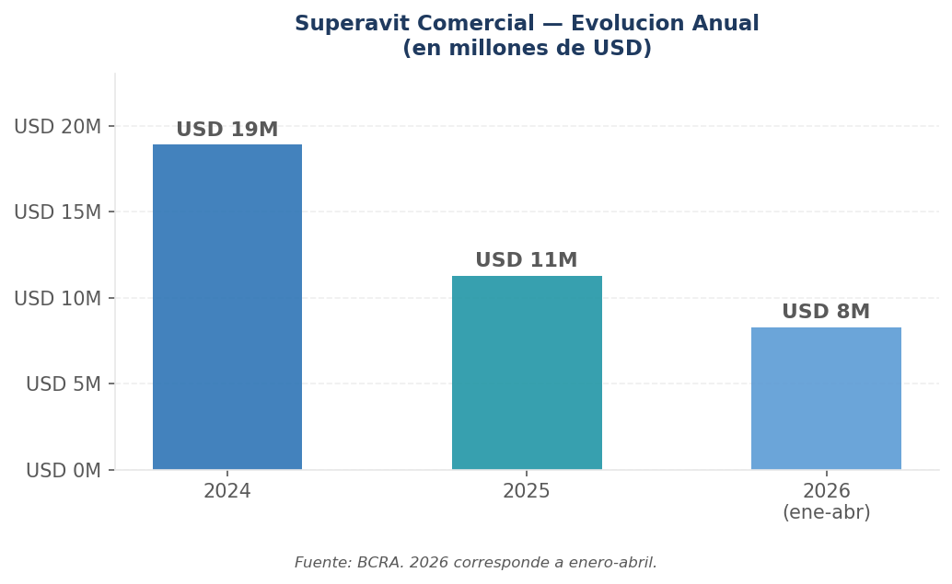
EL SUPERAVIT SE ACHICA: LA VENTAJA SE EROSIONA
La apreciacion real del peso erosiona la competitividad exportadora. El excedente de 2024 era excepcional.
«Los argentinos se llevaron mas dolares de los que trajo el comercio exterior»
KARTAL Consulting | kartal.com.ar | Viernes 5 de Junio de 2026
Notes:
El superávit comercial cae de USD 18.899M en 2024 a USD 11.286M en 2025. La apreciación real del peso con la política de crawling peg comprime la ventaja exportadora. Si la IED no llega para compensar, la presión sobre el tipo de cambio aumentará.

Slide 6
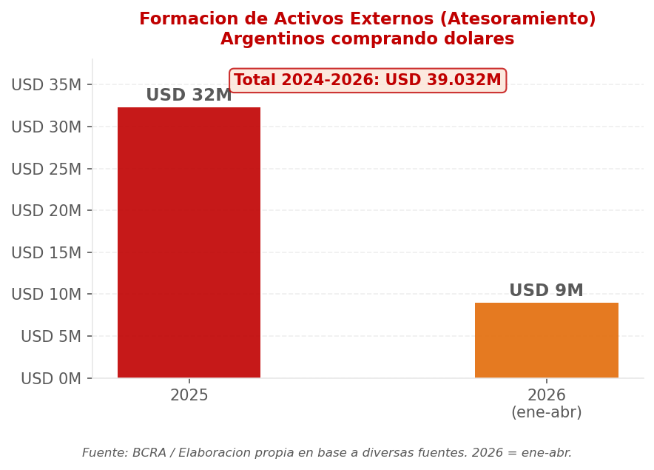
LA GRAN SALIDA: LOS ARGENTINOS COMPRAN DOLARES
USD 32.340M SOLO EN 2025
El levantamiento parcial del cepo libero la demanda reprimida. La brecha entre tipo de cambio oficial y equilibrio era mayor de lo que se admitia.
«Los argentinos se llevaron mas dolares de los que trajo el comercio exterior»
KARTAL Consulting | kartal.com.ar | Viernes 5 de Junio de 2026
Notes:
El atesoramiento de USD 32.340M en 2025 es el dato más revelador del informe. Es el termómetro de la desconfianza en el peso. La 'sobra de dólares' que percibe el mercado es represión financiera, no equilibrio genuino.

Slide 7
LA TRAMPA QUE NADIE VE
PERCEPCION DEL MERCADO
LA REALIDAD DEL CEPO
"Sobran
dolares"
Represion
Financiera
Tipo de cambio estable
Empresas emiten ONs baratas
BCRA compra USD 10.000M
Demanda privada contenida
IED ausente (no llega capital real)
Cuando el cepo caiga: ajuste
«Los argentinos se llevaron mas dolares de los que trajo el comercio exterior»
KARTAL Consulting | kartal.com.ar | Viernes 5 de Junio de 2026
Notes:
La 'sobra de dólares' que percibe el mercado es represión financiera disfrazada. El cepo contiene la demanda real. Cuando se levante, el mercado descubrirá el precio real de equilibrio. Lorena Giorgio (Equilibra) lo advirtió: el equilibrio es artificial.

Slide 8
QUE PUEDE PASAR: TRES ESCENARIOS
OPTIMISTA
BASE
ADVERSO
25%
50%
25%
IED supera
USD 5.000M
Cepo gradual
+ IED moderada
IED ausente
+ presion politica
Tipo de cambio se
apprecia. Reservas
crecen. Cepo cae
suave.
TC sube 10-20%.
Reservas se
sostienen con
ajuste ordenado.
Salto cambiario
brusco. Reservas
caen. Inflacion
se acelera.
Variable clave: la llegada (o ausencia) de IED determina cual de los tres se materializa.
«Los argentinos se llevaron mas dolares de los que trajo el comercio exterior»
KARTAL Consulting | kartal.com.ar | Viernes 5 de Junio de 2026
Notes:
Tres escenarios para 2026-2027. El escenario base (50%) asume un levantamiento gradual del cepo con IED moderada. La variable clave es si la inversión extranjera directa llega antes o después de que el cepo se libere. Probabilidades son estimativas cualitativas.

Slide 9
CINCO MOVIDAS CONCRETAS PARA ESTE CONTEXTO
05
ACCIONES DE ALTA PRIORIDAD
1
Reducir duration en pesos a 90 dias si BCRA pierde USD 2.000M/semana
2
Emitir ONs en dolares mientras la represion financiera mantiene tasas bajas
3
Incrementar activos dolarizados al 15-25% del portafolio total
Trigger critico: monitorear atesoramiento mensual. Alerta si supera USD 3.000M en un mes.
«Los argentinos se llevaron mas dolares de los que trajo el comercio exterior»
KARTAL Consulting | kartal.com.ar | Viernes 5 de Junio de 2026
Notes:
Cinco recomendaciones priorizadas. Las tres primeras son de alta prioridad. Trigger: si el atesoramiento mensual supera USD 3.000M, señala corrida anticipatoria. La ausencia de IED por encima de USD 5.000M anuales activa reducción de exposición al 50%.

Slide 10
"Argentina sigue sin resolver
su pregunta mas profunda:
puede generar divisas genuinas
— o solo administrar su escasez."
Agop Karagoz — Director, Kartal Consulting
kartal.com.ar
El informe completo (PDF + PPTX) disponible en kartal.com.ar
ESTRATEGIA · DECISION · EJECUCION | kartal.com.ar | Viernes 5 de Junio de 2026
Notes:
Cierre. La pregunta central del informe: Argentina puede generar divisas genuinas o solo administra su escasez con deuda y represión financiera. Mientras la IED no llegue en escala, la respuesta es la segunda opción.

